Slide 1
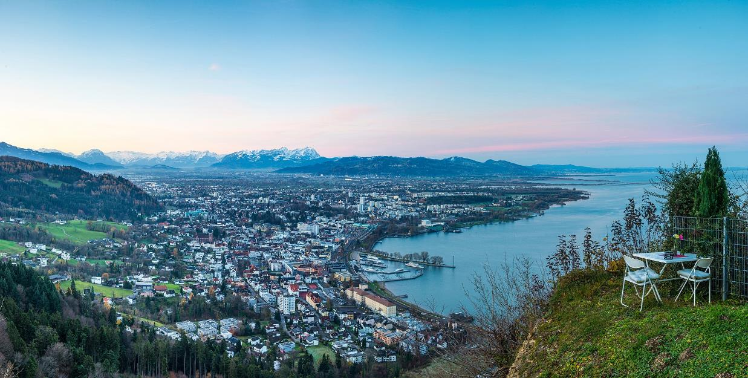
La Ville De Bregenz – Autriche

Slide 2
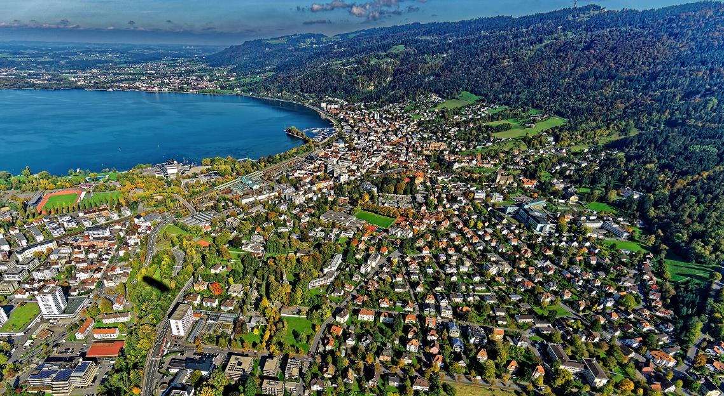
Bregenz sur le lac de Constance.

Slide 3
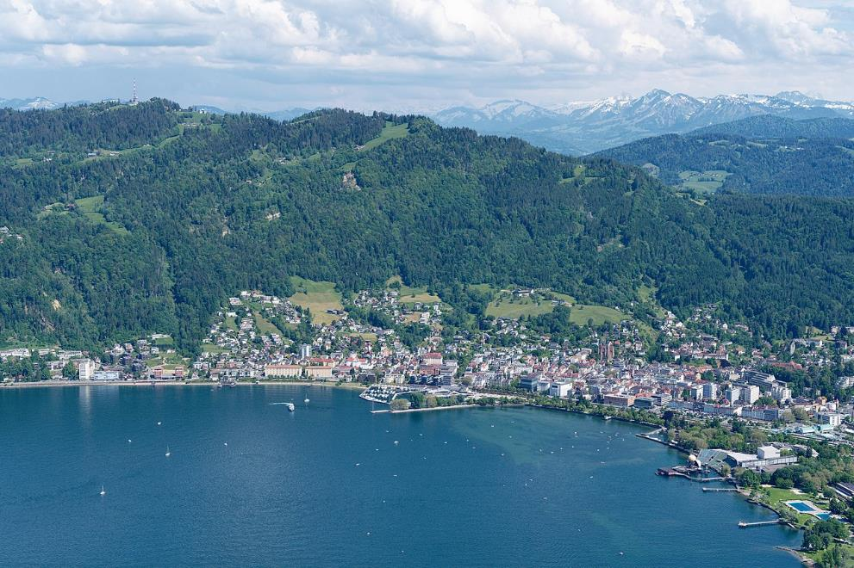
Image aérienne de Bregenz prise depuis le lac de Constance en juin 2021

Slide 4
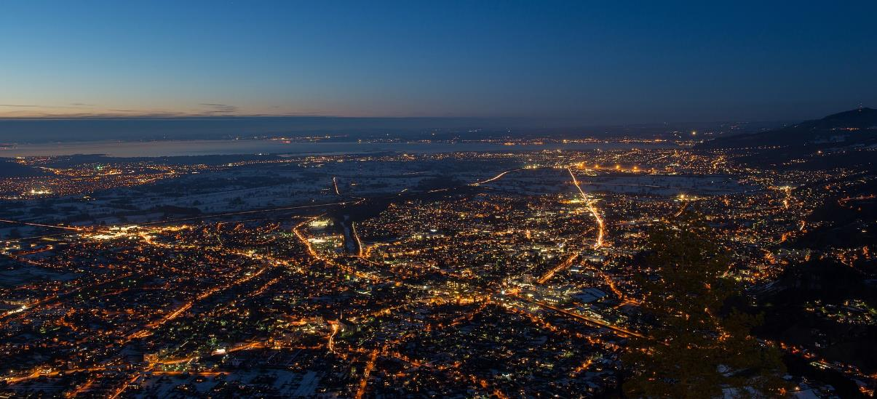

Slide 5
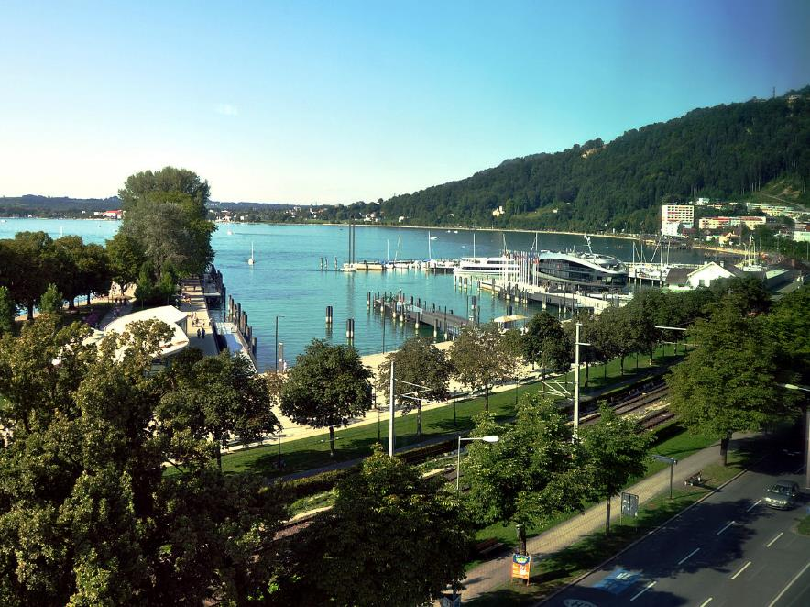

Slide 6
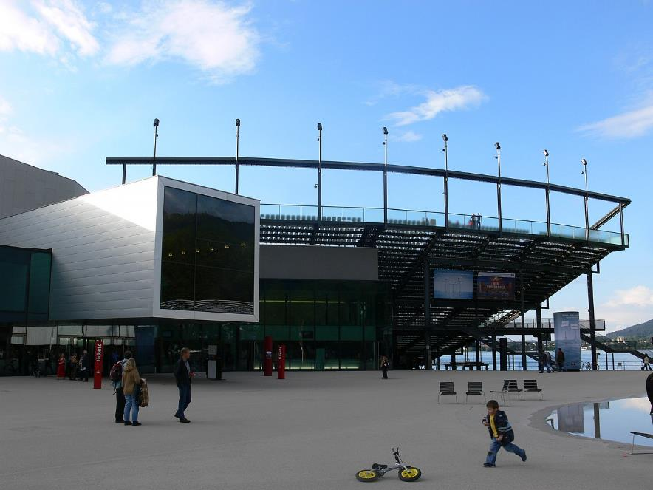

Slide 7
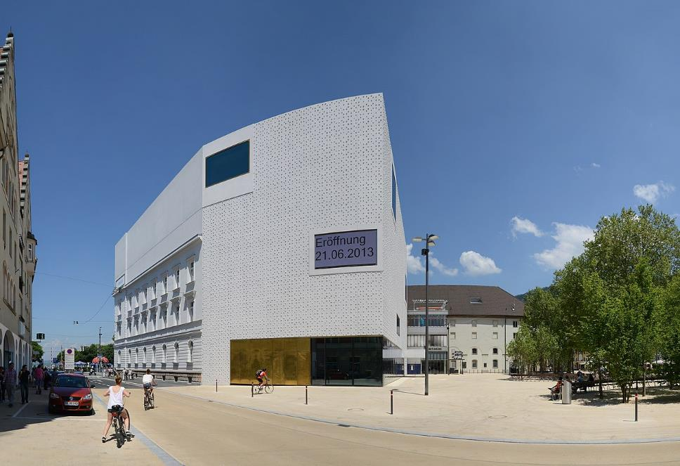
Musée du Vorarlberg à Bregenz

Slide 8
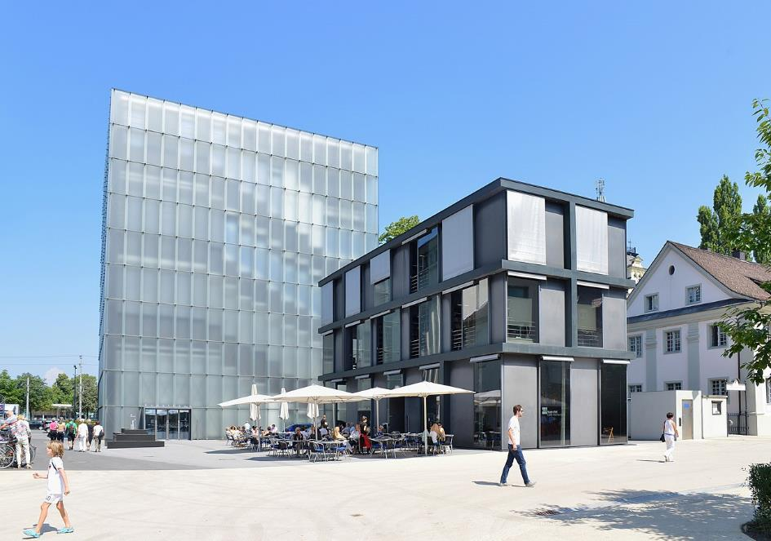

Slide 9
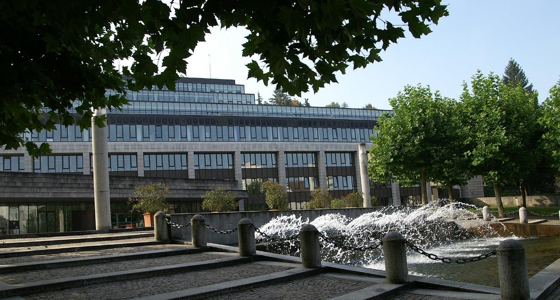

Slide 10
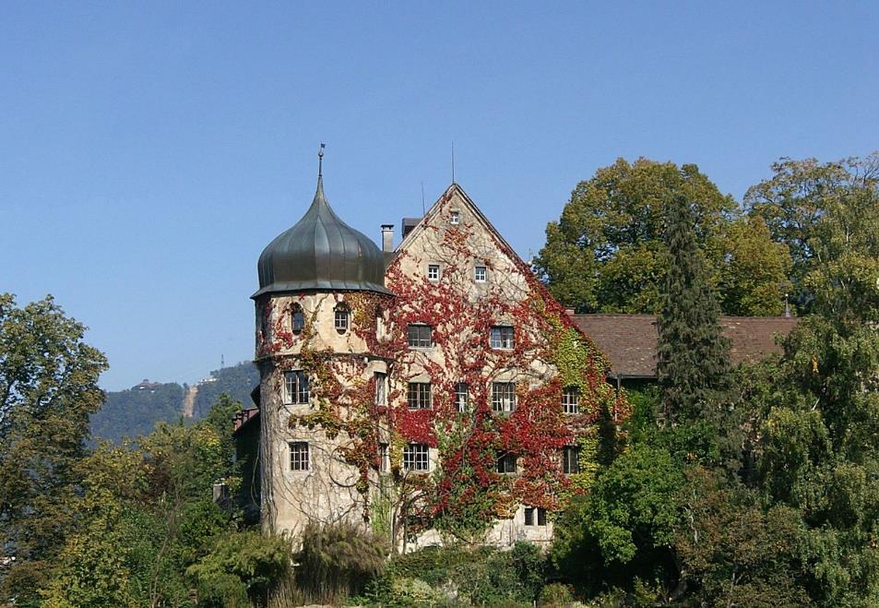
Hôtel gastronomique Deuring Schlössle dans der Oberstadt von Bregenz .

Slide 11
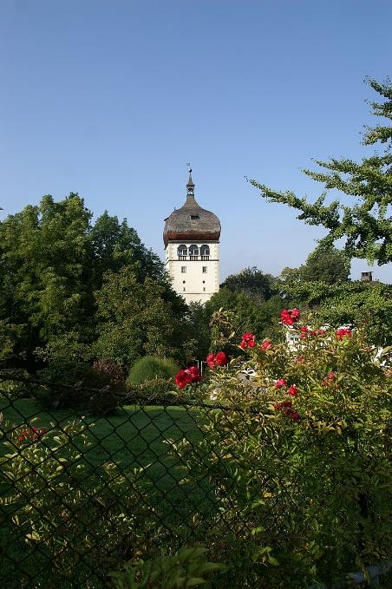

Slide 12
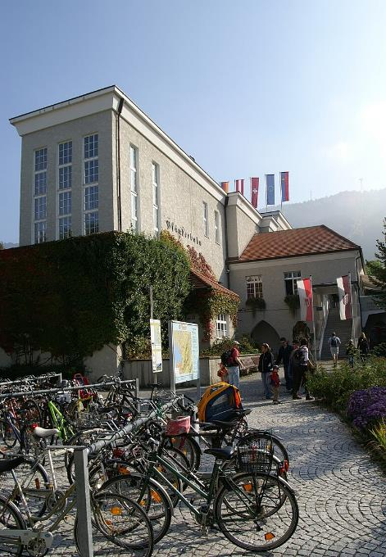

Slide 13
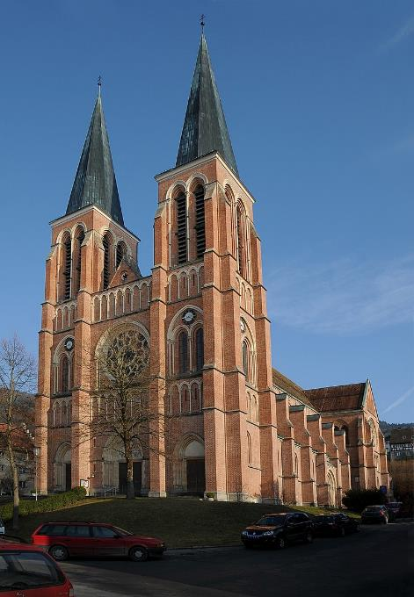

Slide 14
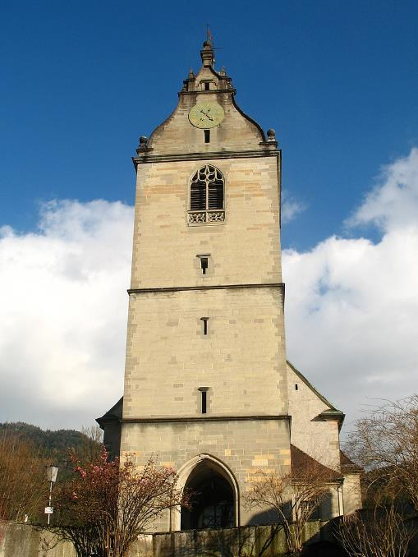

Slide 15
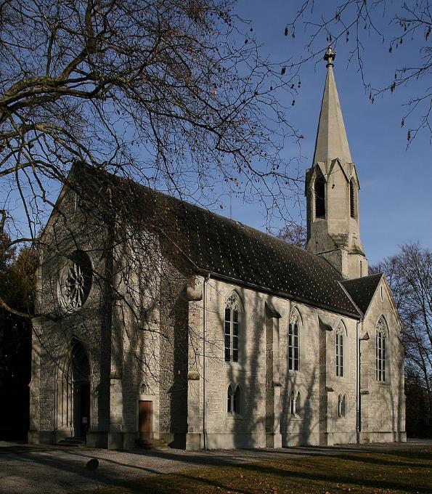

Slide 16
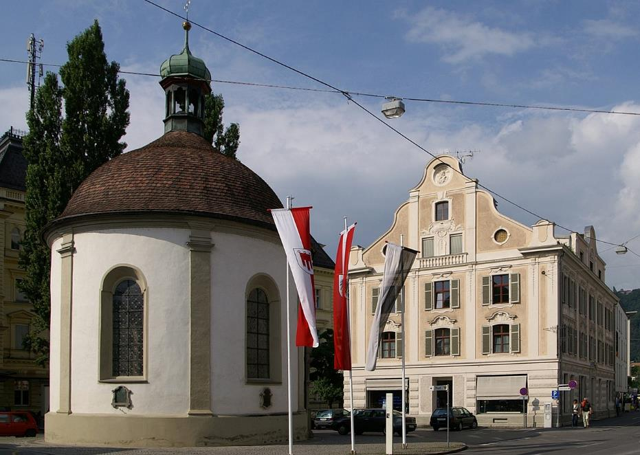

Slide 17
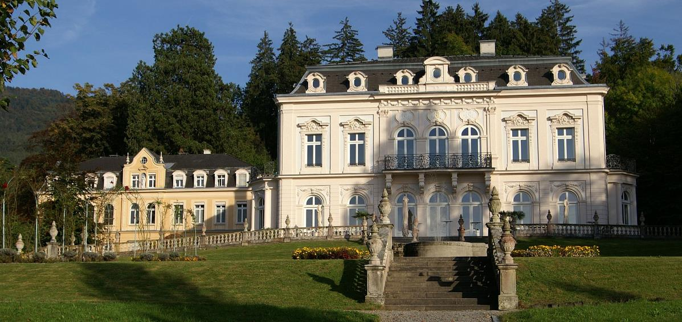

Slide 18
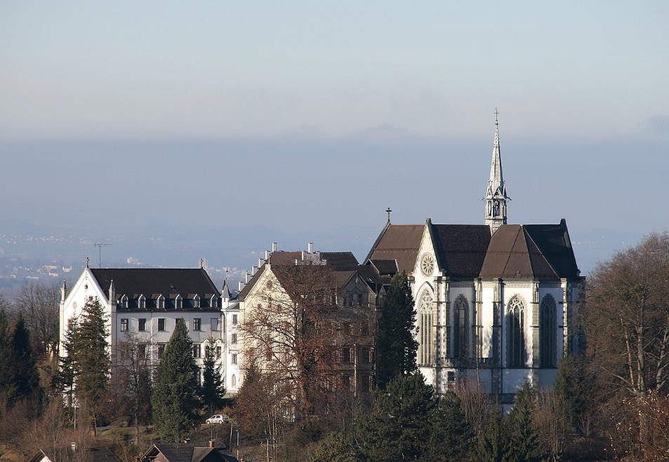
Riedenburg, Sacré Cœur

Slide 19
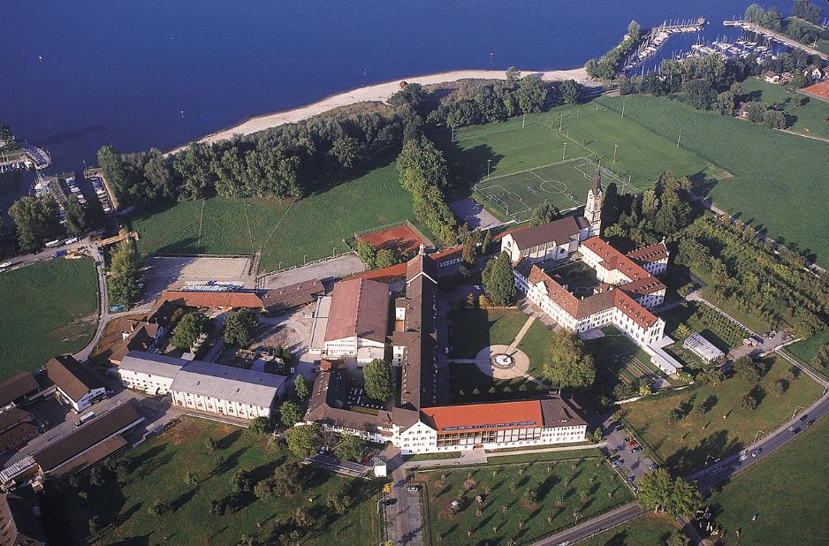
Territorialabtei Wettingen-Mehrerau

Slide 20
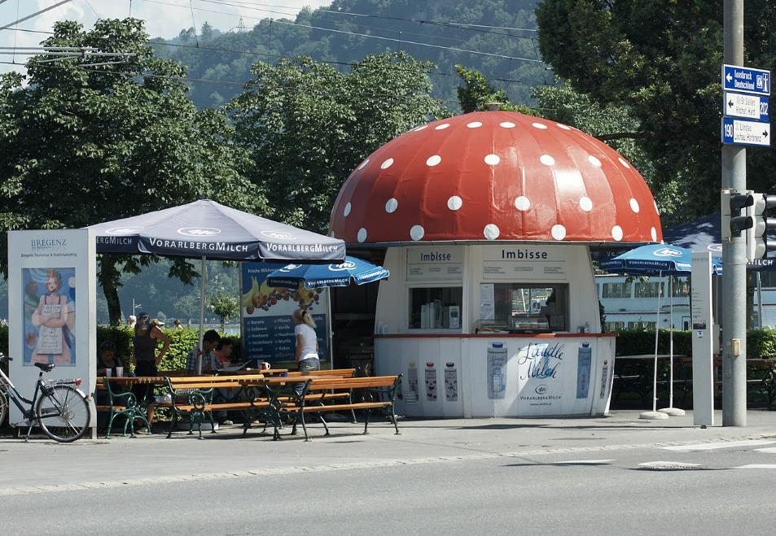

Slide 21
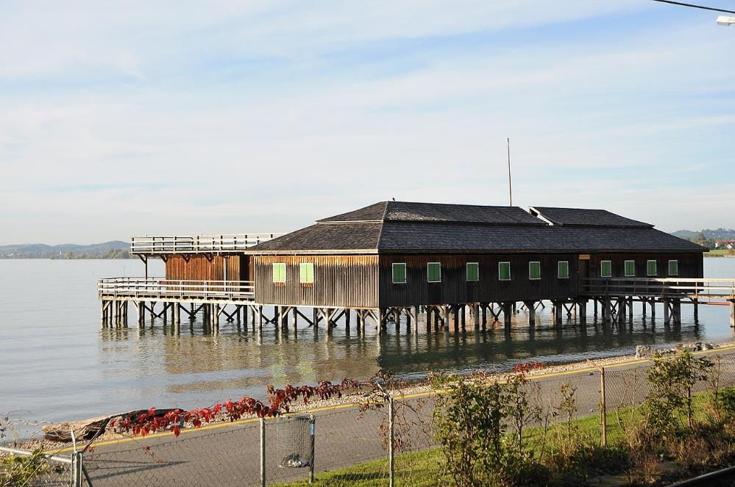

Slide 22
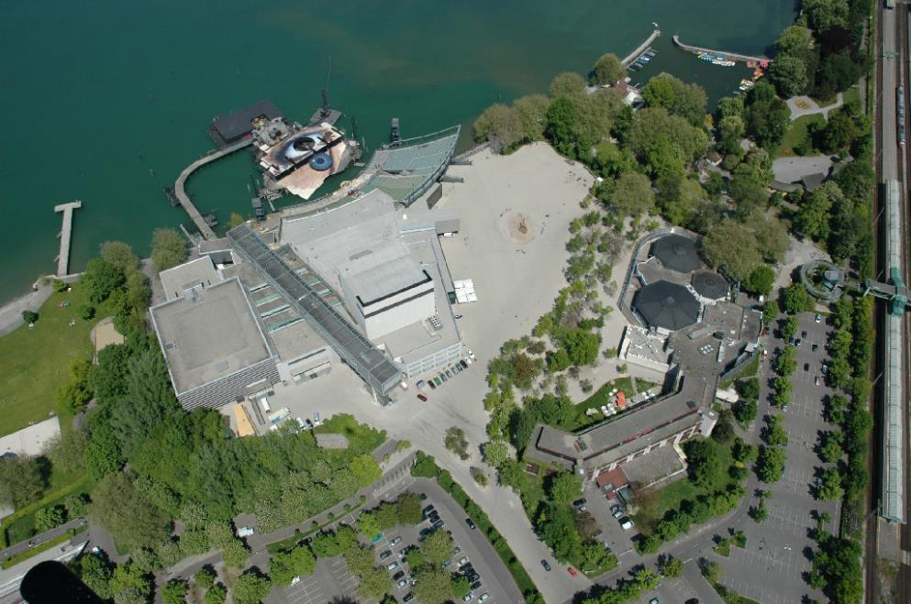
La scène du lac et le bâtiment du festival de Bregenz à Bregenz, en Autriche , sur une photo aérienne.

Slide 23
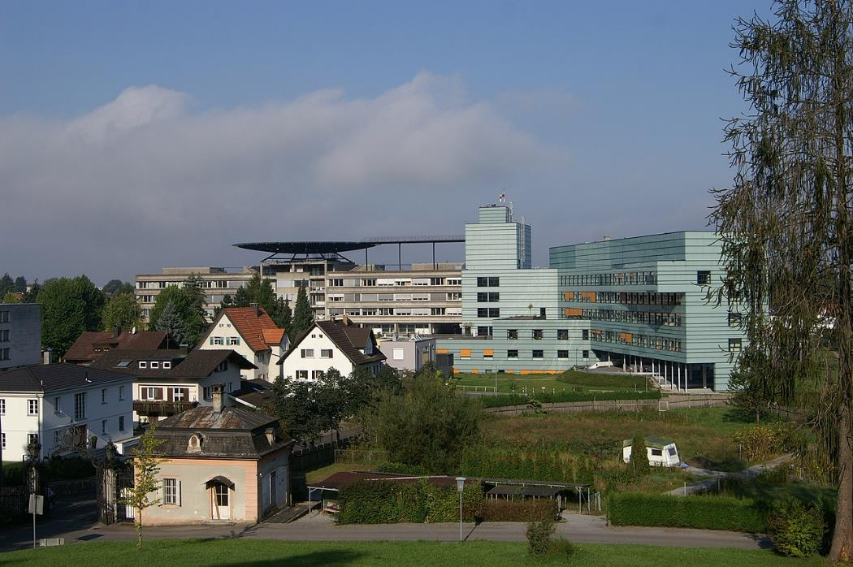

Slide 24
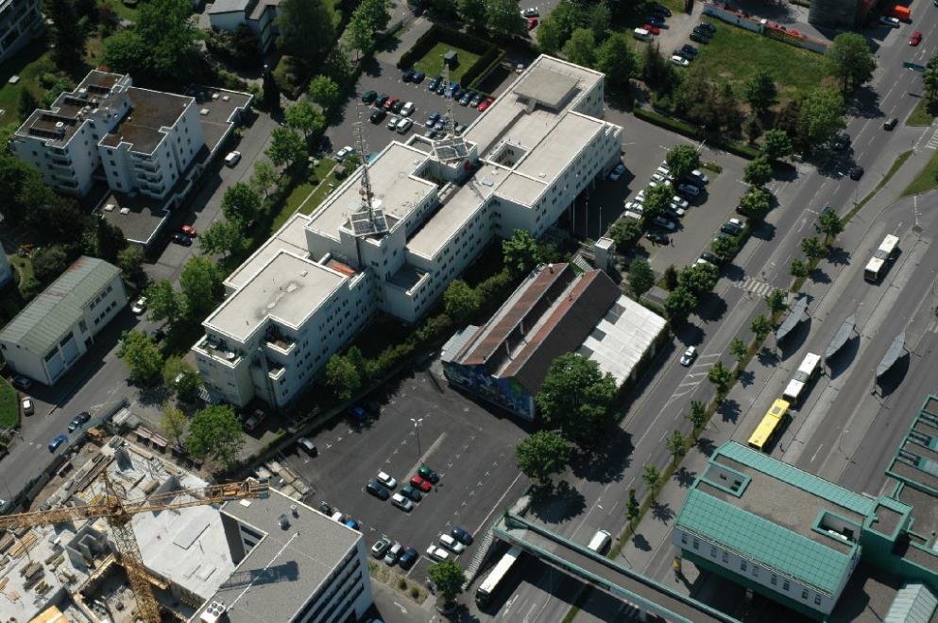

Slide 25
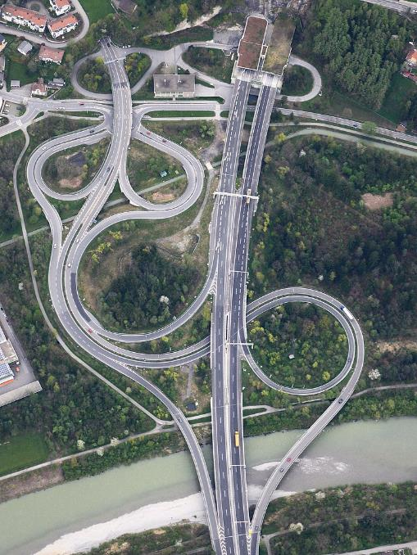

Slide 26
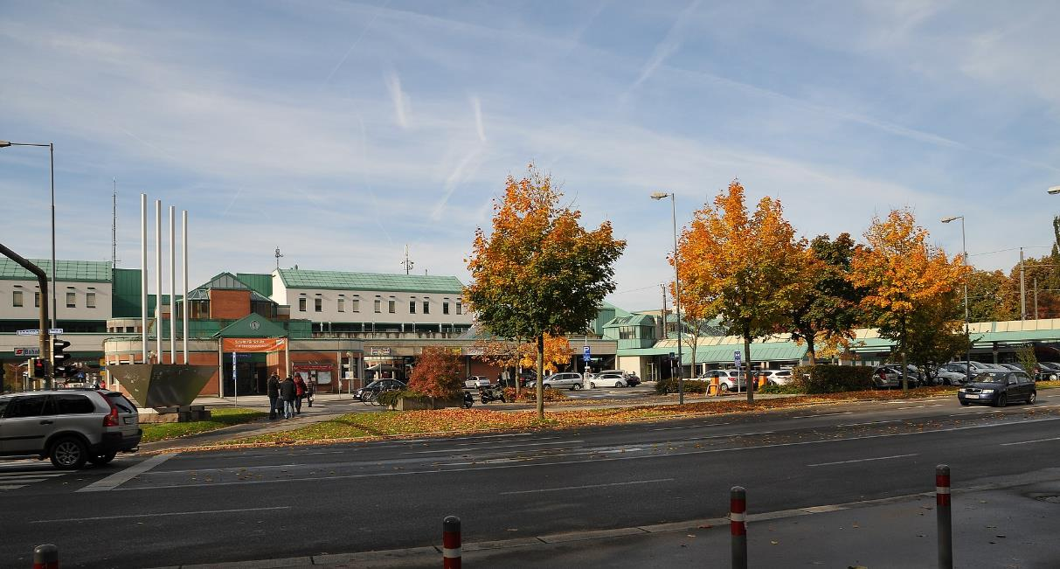

Slide 27


Slide 28
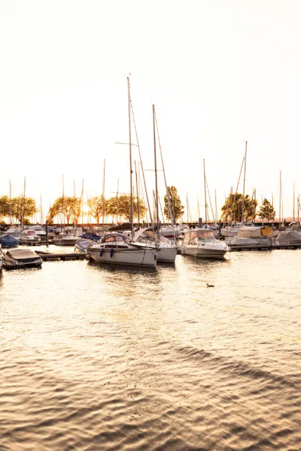
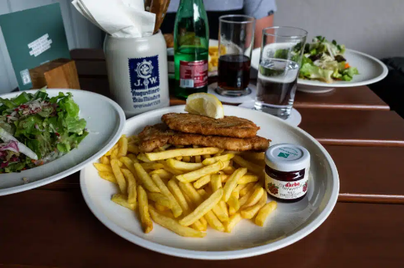
BREGENZ : 1 et 2

Slide 29
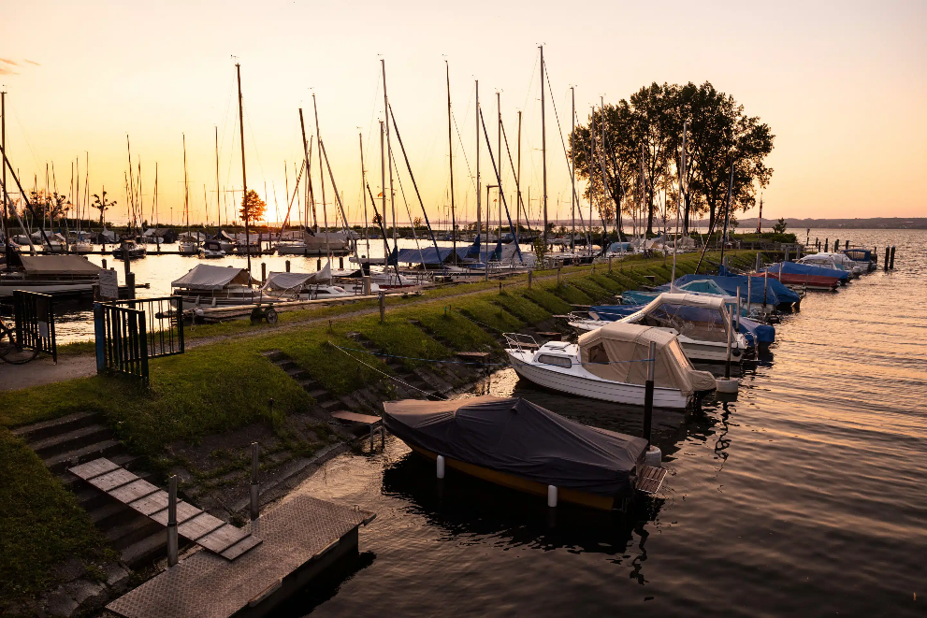

Slide 30
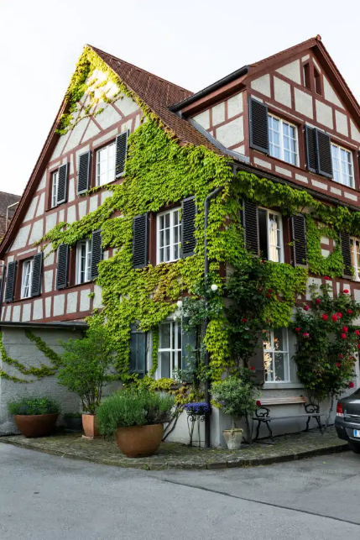
Lorient Vous A Présenté La ville de Bregenz - Autriche
Les Images Et Le Son Du net
Daniel

